Slide 1
VPK-REK Leerjaar 2
Judith Iedema
Jc.iedema@noorderpoort.nl

Slide 2
Even voorstellen….
Judith Iedema
Jc.iedema@noorderpoort.nl

Slide 3
vorig jaar: VPK-Rek1 + VPK-REK2
Medicatie mg/ml
Medicatie procenten
Medicatie internationale eenheden
Zuurstoftoediening
Vochtbalans

Slide 4
deze periode: VPK-Rek3 + VPK-REK4
VPK-REK3:
Medicatie per infuus ml/uur
Medicatie per infuus druppels/min
Eenheden omrekenen
VPK-REK4:
Oplossingen
Verdunningen

Slide 5
Weekplanning wiki
https://maken.wikiwijs.nl/127133/2018_VPK_REK#!page-4473335

Slide 6
infuus
Bv. sondevoeding valt onder infuus berekenen. Je moet een vloeibare voeding rechtstreeks via een sonde in de maag van de patiënt toedienen. Hiervoor wordt iemand aangesloten op een pomp. Deze pomp wordt ingesteld op een bepaalde doorstroomsnelheid, welke met milliliters per uur wordt berekend.
Berekenen van de pompstand: - In ml/uur → Dat gaan we vandaag doen
Berekenen van de druppelsnelheid: - In druppels/minuut → Dat gaan we volgende week doen
Bij een druppelgestuurd infuus telt een elektronisch apparaat het aantal druppels dat per minuut het apparaat verlaat.
Infuuspomp →Pompstand 3.0 = 3ml/uur Wat betekent dan stand 2.0? En 4.0? Dient continu kleine hoeveelheden medicatie toe

Slide 7
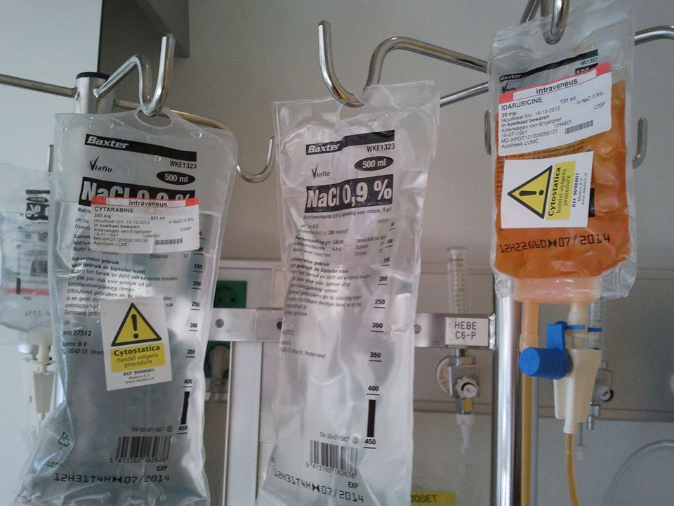
Infuus
Berekenen (pompstand) van aantal milliliters per uur gaat in 3 stappen:
Stap 1: Berekenen van de te geven hoeveelheid in milliliters
Stap 2: Berekenen van het aantal uren
Stap 3: Deel het aantal milliliters door het aantal uren = aantal milliliter per uur → (dus, antwoord stap 1 : antwoord stap 2)
Infuuspomp →Pompstand 3.0 = 3ml/uur
Uit je hoofd kennen!

Slide 8
oefenen
Een cliënt krijgt continu sondevoeding. Er wordt gebruik gemaakt van een voedingspomp. De cliënt krijgt 3 liter per 20 uur. Op hoeveel ml per uur stel je de pomp in? (rond af op hele ml)
Stap 1: Berekenen van de te geven hoeveelheid in milliliters
3 liter = 3000 ml
Stap 2: Berekenen van het aantal uren
Stap 3: Deel het aantal milliliters door het aantal uren = aantal milliliter per uur
20 uur
3000 : 20 = 150 ml/uur

Slide 9
oefenen
Een patiënt krijgt 1 liter sondevoeding per 24 uur. Vandaag is hij weggeweest voor een echo waardoor hij 2 uur van te voren nuchter moest zijn. In totaal heeft meneer 3 uur geen sondevoeding gehad. De komende 24 uur wil je dit inhalen. Op welke stand zet je de pomp in ml/uur?
Stap 1: Berekenen van de te geven hoeveelheid in milliliters
1 liter = 1000 ml.
Stap 2: Berekenen van het aantal uren
Stap 3: Deel het aantal milliliters door het aantal uren = aantal milliliter per uur
24 uur
1000 : 24 = 41,7 ml/uur
Hij heeft dus gemist: 41,7 x 3 uur = 125,1 ml. Dit wil je de komende 24 uur inhalen.
1000 ml + 125,1 ml = 1125,1 ml per 24 uur. 1125,1 : 24 = 46,9 ml/uur

Slide 10
Aan de slag
Huiswerk: - Werkblad infuus ml/uur uit de wiki - Som 17 en 18 van het hoofdstuk infuus uit je werkboek
In de wiki hangt een werkblad ‘infuus ml/uur’. Je maakt dit werkblad + uitwerkingen + som 17 en 18 met uitwerkingen. Dit lever je in op it’s learning. VP19 alle leerlijnen → planner → VPK-REK
Staat er niks over afronden? → 1 decimaal!

